Slide 1


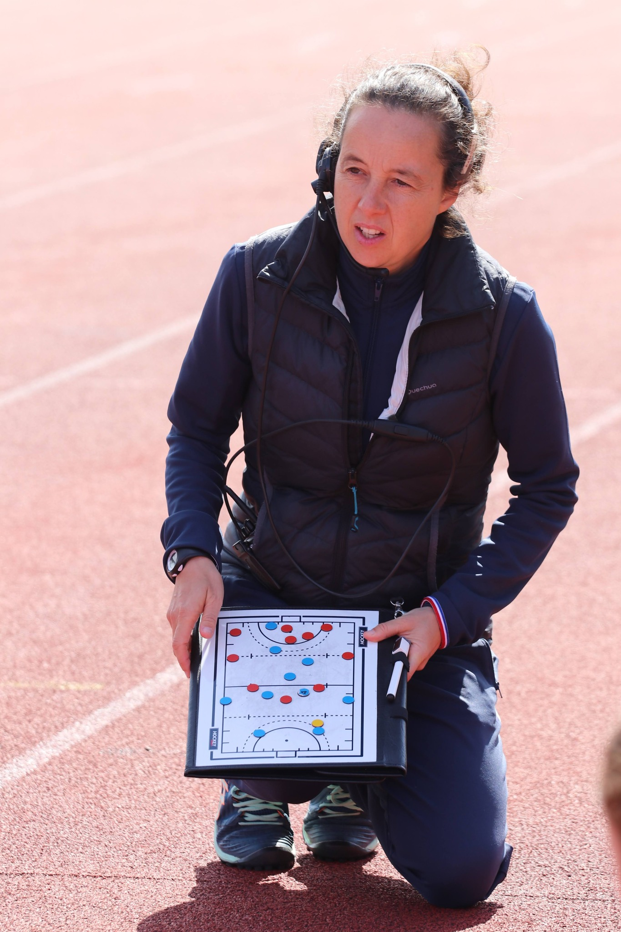

DESJEPS HOCKEY 2026-2027
Diplôme d’État Supérieur de la Jeunesse, de l’Éducation Populaire et du Sport
RÉSUMÉ :
Le DESJEPS spécialité performance sportive mention Hockey est un diplôme de niveau 6 délivré par le ministère en charge des sports. Pour la première fois il est accessible via la formation proposée par l’Institut National du Sport, de l’Expertise et de la Performance (INSEP) en partenariat avec la Fédération Française de Hockey (FFH)
Il permet d’obtenir une carte professionnelle et d’encadrer contre rémunération.
Fiche RNCP sur France Compétence : https://www.francecompetences.fr/recherche/rncp/39828/
MISSIONS :
Le titulaire d’un DESJEPS Hockey exerce dans une structure (club/CD/ligue/fédération) avec plusieurs missions possibles :
Directeur sportif d’une structure.
Chef de projet.
Entraîneur de haut-niveau.
Formateur : DF3, DEJEPS etc.
Formation accessible notamment par la voie de l’apprentissage :
Financement de la formation.
Aide de 4500€ pour la structure (+ 1000€ pour le tutorat).
Exonérations de charge et calcul du salaire selon âge.
Avec le soutien de l’AFDAS (OPCO)

Slide 2
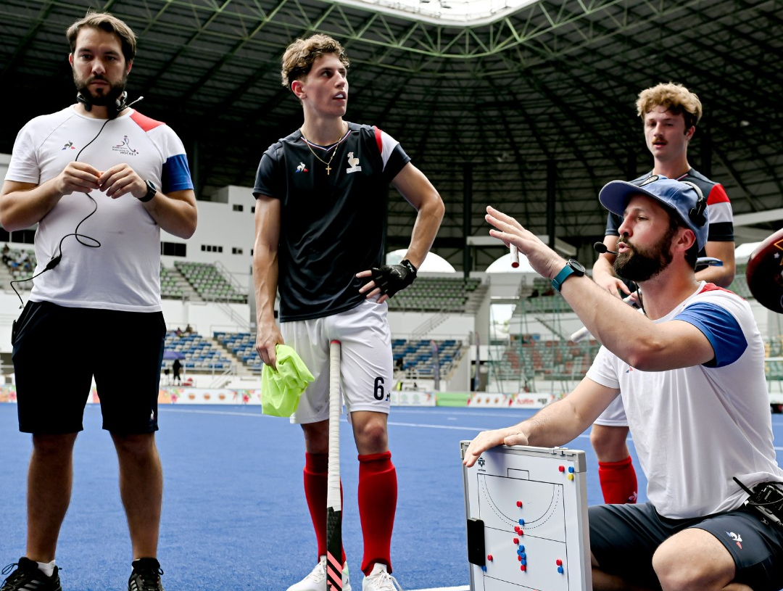
DEJEPS HOCKEY 2026-2027
Diplôme d’État de la Jeunesse, de l’Éducation Populaire et du Sport
Format de 10 mois de formation (septembre à juin) : 1200 heures dont 500 en entreprise et 700 en centre :
Lundi à mercredi toutes les 2 à 4 semaines pour la partie INSEP (10 regroupements sur des modules performance (5), développement (3) et formation (2).
De 6 à 8 regroupements pour le module spécifique Hockey.
Renseignements et candidature :
Contacter le coordinateur avant le 15 avril 2026
Conditions d’accès : Être titulaire d’un PSC1, du certificat de participation à la JDC, d’un certificat médical de non contre-indication.
Coordinateur de la partie Hockey : Théo CALLY (06 19 42 86 82 – theo.cally@ffhockey.org)

